Slide 1
Gy25
En introduktion för dig som arbetar med gymnasial utbildning

Slide 2

Gy25
Ämnesbetyg ersätter kursbetyg inom
  Gymnasieskolan
  Anpassade gymnasieskolan
  Komvux på gymnasial nivå
  Komvux som anpassad utbildning på gymnasial nivå
Nya och uppdaterade ämnesplaner, programstrukturer, programmål,
examensmål, yrkesutgångar och yrkespaket
Ämnesbetygen gäller från 1 juli 2025
1 juli 2025
Notes:
Ämnesbetygsreformen innebär att ämnesbetyg ersätter dagens kursbetyg inom gymnasieskolan, anpassade gymnasieskolan (tidigare gymnasiesärskolan), komvux på gymnasial nivå och komvux som anpassad utbildning på gymnasial nivå (tidigare komvux som särskild utbildning på gymnasial nivå).
Nya och uppdaterade ämnesplaner, programstrukturer, programmål och examensmål
I samband med övergången till ämnesbetyg tar Skolverket fram nya och uppdaterade ämnesplaner, programstrukturer, examensmål och programmål. Då förenklas också betygskriterierna i ämnesplanerna för att dessa ska bli ett bättre verktyg för lärarna vid betygsättning. Skolverket har även uppdaterat ämnesplaner, examensmål och programmål utifrån till exempel teknikutvecklingen och föreslagit en förstärkning av bildningsperspektivet och hållbar utveckling i dessa dokument.
Yrkesutgångarna och yrkespaken kommer att uppdateras utifrån de nya ämnesplanerna.
Ämnesbetygen gäller från 1 juli 2025
Ämnesbetyg ska tillämpas från den 1 juli 2025. Elever som börjar sin utbildning tidigare läser enligt det nuvarande systemet med kursbetyg.
De första eleverna som kommer att få ämnesbetyg är alltså de
som börjar studera på komvux på gymnasial nivå eller komvux som anpassad utbildning på gymnasial nivå efter den 30 juni 2025.
som börjar sitt första år i gymnasieskolan eller anpassade gymnasieskolan läsåret 2025/2026
som påbörjar vidareutbildning i form av ett fjärde tekniskt år läsåret 2025/2026
Övergångsregler kommer att finnas fram till 30 juni 2030

Slide 3
Bakgrunden till Gy25
Betygsutredningen (2018) betänkande "Bygga, bedöma och betygssätta – betyg som bättre speglar elevernas kunskaper" 2020 (SOU 2020:43).
Propositionen - Ämnesbetyg – betygen ska bättre spegla elevers kunskaper (prop. 2021/22:36)
Skolverket (2020) får regeringsuppdraget.
Nuvarande kunskapsinnehållet i huvudsak skulle anpassas och uppdateras inom ramen för befintliga program och ämnen.
Notes:
Bakgrund och uppdrag kopplat till Gy25
Ämnesbetyg, Gy25 utgår från förslag från utredningen "Bygga, bedöma och betygssätta – betyg som bättre speglar elevernas kunskaper" (SOU 2020:43). Den ledde till en proposition om ändringar i skollagen som riksdagen sedan har fattat beslut om.
Skolverket har sedan 2020, i enlighet med och beslutade ändringar i skollagen och förordningar, förberett för en övergång till ämnesbetyg i gymnasieskola, anpassad gymnasieskola och kommunal vuxenutbildning och kommunal vuxenutbildning som anpassad utbildning på gymnasial nivå. I uppdraget ingår att även att genomföra implementeringsinsatser utformade för de olika skolformerna.
Utgångspunkten i arbetet har varit att innehållet i de nuvarande kurserna i huvudsak skulle anpassas och uppdateras inom ramen för befintliga program och ämnen. Samtidigt har till exempel förändrade behov i arbetslivet och behovet av att dela ämnen utifrån modellen för ämnesbetyg inneburit att förändringarna är mer omfattande i vissa ämnen och program än andra.

Slide 4
Varför införs Gy25?
Kritik mot det nuvarande systemet med kursbetyg.
Kursbetygen bidrar till fragmentisering av kunskapsinnehållet och därmed av elevernas lärande.
Elever idag får flera kursbetyg i ett och samma ämne.
Tidiga misslyckanden kan följa elever och betygen ger inte alltid en rättvisande bild av elevens kunskaper och förmågor i slutet av studierna.
Systemet med kursbetyg har ofta inneburit fokus på täta bedömningstillfällen. Fokus för undervisningen har blivit att hinna med och beta av.
Med Gy25, sammantagen bedömning och mindre detaljerade betygskriterier är ambitionen att undervisning och lärande åter ska vara i fokus.
Notes:
Det har under lång tid funnits kritik mot det nuvarande systemet med kursbetyg som funnits sedan 1994. Kritiken har framför allt handlat om att kursbetygen bidrar till fragmentisering av kunskapsinnehållet och därmed av gymnasieelevernas lärande. Kritiken har även handlat om att:
elever idag får flera kursbetyg i ett och samma ämne som alla sedan räknas med i det slutliga betyget oavsett när under utbildningen som betygen sattes.
tidiga misslyckanden kan följa elever och betygen ger inte alltid en rättvisande bild av elevens kunskaper och förmågor i slutet av studierna.
systemet med kursbetyg har ofta inneburit fokus på täta bedömningstillfällen och stress för både lärare och elever. Fokus för undervisningen har blivit att hinna med och beta av.
Med Gy25, sammantagen bedömning och mindre detaljerade betygskriterier är ambitionen att undervisning och lärande åter ska vara i fokus och att tyngden i lärarnas arbete med eleverna ska ligga på undervisning och lärande.

Slide 5

Syftet med ämnesbetyg
Hur arbetar vi på skolan för att uppfylla syftet med Gy25?
Eleven ska få mer tid att utveckla kunskaper inom ett ämne innan det slutliga betyget sätts
Läraren ska kunna undervisa mer långsiktigt och utifrån en helhetssyn på ämnet
Betyget ska bättre återspegla vad eleven kan i slutet av sina studier i ämnet
Notes:
Syftet med ämnesbetyg
Eleven ska få längre tid för att hinna fördjupa sig i ett ämne innan det slutliga betyget sätts.
Läraren ges också bättre möjligheter att bedriva undervisning långsiktigt och utifrån en helhetssyn.
Betyget kommer bättre än idag återspegla vad eleven kan i slutet av sina studier i ämnet.
Det här innebär förändringarna
Alla ämnesplaner utformas som sammanhållna ämnen med nivåer i stället för dagens kurser. Ett ämne kan ha en eller flera nivåer.
I många ämnen kommer eleverna att kunna få undervisning under en längre sammanhållen period innan det slutliga betyget sätts.
Ämnen, examensmål, programmål och programstrukturer uppdateras för att passa framtidens studier och yrkesliv.
Elever behöver ibland kunna byta mellan skolformer. Därför har Gy25 utformats för att passa i gymnasieskolan, anpassade gymnasieskolan, komvux på gymnasial nivå och komvux som anpassad utbildning på gymnasial nivå.

Slide 6
Så fungerar Gy25

Slide 7

Ämnesplan
Fokus vid planering
och genomförande
av undervisning
Ämnets syfte
Förutsättningar att utveckla
Nivå 1
Centralt innehåll
Nivå 2
Centralt innehåll
Nivå 3
Centralt innehåll
Betygskriterier
Notes:
Den här bilden använder vi för att förklara hur en ämnesplan i Gy25 fungerar.
Alla ämnesplanerna i Gy25 är konstruerade som sammanhållna ämne med en eller flera nivåer.
De ingående delarna känns igen från Gy11 – syfte, centralt innehåll och betygskriterier, men målen för ämnet och betygskriterierna är gemensamma för alla nivåer som ingår i ämnet. Vi ska strax kika på hur detta kan se ut med ett ämne som exempel.
Det centrala innehållet i ämnesplanen är det som är fokus vi planering och genomförande av undervisningen. Eleverna har rätt att möta allt centralt innehåll som finns i ämnets ingående nivåer. Läraren har ett professionellt friutrymme att avgöra hur undervisningen av det centrala innehållet ska ske. Läraren behöver känna till allt innehåll i ämnesplanen även om man bara undervisar i någon enstaka nivå.
Betygskriterierna används för betygssättning.

Slide 8
Nytt i centralt innehåll
Varje ny nivå i ämnet bygger vidare på en tidigare nivå.
Grundtanken är att innehållet från en lägre nivå är en förutsättning för att på bästa sätt tillgodogöra sig innehållet i en högre nivå.
Viktigt att ha en bild av hur progressionen mellan nivåerna ser ut i ämnesplanen.
Det finns olika progressionsprinciper i ämnesplanerna:
  Ökad komplexitet
  Breddning med nya innehållsliga områden
  Ett innehåll på en högre nivå förutsätter ett innehåll på en lägre nivå
  Samma formulering, men svårighetsgraden ökar eftersom den relaterar till övrigt centralt innehåll på nivån.
Notes:
Vad är det då som är nytt i CI?
Det centrala innehållet är obligatoriskt och alla elever har rätt att möta allt centralt innehåll i undervisningen.
Det här gäller sedan tidigare och kommer inte att ändras i och med Gy 25. De olika innehållspunkterna är dock inte lika omfattande och de ska uppfattas som byggstenar som kan kombineras på olika sätt och som kan väga olika tungt i undervisningen.
Innehållspunkterna är uttryckta mer eller mindre detaljerat beroende på ämnets traditioner, ämnets kunskapsinnehåll och de behov lärare, forskare och branscher har gett uttryck för när vi har arbetat med ämnesplanerna.
De största förändringarna ligger i hur vi strukturerat centralt innehåll. I nuvarande system kan ett centralt innehåll ligga i enbart en kurs .
I Gy25 bygger varje nivå vidare på en tidigare nivå så att eleven möter litteraturhistoria genom alla nivåer med ökande komplexitet för varje nivå. För att få till långsiktigheten och helhetssynen på ämnen kommer det att vara viktigt att ha en bild av hur progressionen i innehållet mellan nivåerna utvecklas.
Inga ämnen är uppbyggda enligt enbart en progressionsprincip, men det är bra att fundera över de här principerna för att få den där viktiga helhetsbilden över progressionen mellan nivåerna i ämnet.
Modellen för Gy25 bygger på att det finns en progression mellan nivåerna som ingår i ett ämne.
En högre nivå ska bygga vidare på en lägre nivå. Det centrala innehållet bär progressionen i ämnet.
Olika progressionsprinciper inom olika ämnen, aldrig bara en sorts utan en blandning.
Det finns fyra principer av progression i ämnesplanerna:
fördjupas genom ökad komplexitet
breddas genom att nya innehållsliga områden läggs till
byggs på med innehåll som förutsätter att eleven förstått ett innehåll på en lägre nivå
upprepas men ökar i svårighetsgrad, eftersom det relaterar till övrigt centralt innehåll på nivån
Vi ska strax kika på hur det kan se ut.

Slide 9
Scenisk gestaltning (utdrag)
Nivå 1, 100 poäng
Nivå 2, 100 poäng
Nivå 3, 100 poäng
Introduktion till att använda kropp och röst som sceniska uttrycksmedel, till exempel för att improvisera och gestalta sceniska karaktärer.
Introduktion till hur sceniska uttrycksmedel, till exempel scenografi, kostym, mask, ljus, ljud och projektion, kan användas i möte med en publik.
Arbete efter givna ramar.
Metoder för gestaltning av sceniska karaktärer och uttryck med kropp och röst.
Hur sceniska uttrycksmedel, till exempel scenografi, mask, kostym, ljud, ljus och projektion, kan gestaltas i möte med en publik.
Arbete efter givna ramar.
Fördjupat arbete med kropp och röst som sceniska uttrycksmedel.
Hur sceniska uttrycksmedel, däribland scenografi, mask, kostym, ljud, ljus och projektion, samverkar i en produktion och i kommunikation med en publik.
Arbete efter givna ramar.
Notes:
Här en bild där vi ser ett utdrag ur ämnet scenisk gestaltning.
Detta är en av alla ämnesplaner som Skolverket tagit fram i arbetet med Gy25. Med den vill vi uppmärksamma er på ett bar saker:
Begreppen till exempel och däribland – till exempel innebär att man som lärare får några exempel som kan ingå i undervisningen. Läraren kan alltså välja. Om det står däribland betyder det att allt som listas efter ska ingå i undervisningen. Läraren är alltid fri att lägga till annat som inte listas.
Progression - I detta exempel har vi arbetat med begrepp som introduktion i nivå 1 för att i nivå 3 tala om fördjupat arbete (fördjupas genom ökad komplexitet). Begreppen till exempel och däribland används också för att bygga progression (Breddas genom att nya innehållsliga områden läggs till).
Det finns också en progression i begreppen kan användas (nivå 1), kan gestaltas (nivå 2) och samverkar (nivå 3). Meningen Arbete efter givna ramar återfinns i alla tre nivåer och är ett exempel på Upprepas men ökar i svårighetsgrad, eftersom det relaterar till övrigt centralt innehåll på nivån.
Byggs på med innehåll som förutsätter att eleven förstått ett innehåll på en lägre nivå (inget tydligt exempel alternativt att det genomsyrar samtliga nivåer)

Slide 10
Teater (utdrag)
Nivå 1, 100 poäng
Nivå 2, 100 poäng
Nivå 3, 100 poäng
Teatern som konstart och dess roll i samhället, till exempel hur teatern har speglat och speglar sin samtid.
Grundläggande begrepp inom teater, till exempel manus, regi och scenografi.
Röst, kropp och rörelse som medel för att uttrycka sig på scenen.
Teatern som konstart och dess roll i samhället, till exempel hur teatern har speglat och speglar sin samtid.
Områdesspecifika begrepp inom teater.
Röst, kropp och rörelse som medel för att uttrycka sig i olika former av gestaltningsarbete.
Teatern som konstart och dess roll i samhället, till exempel hur teatern har speglat och speglar sin samtid.
Områdesspecifika begrepp inom valt teaterområde.
Röstträning för att göra sig hörd på scenen samt för att kunna kommunicera med en publik.
Notes:
Anpassad gymnasieskola
Här en bild där vi ser ett utdrag ur ämnet teater.
Detta är en av alla ämnesplaner som Skolverket tagit fram i arbetet med Gy25. Med den vill vi uppmärksamma er på ett bar saker:
Begreppen till exempel och däribland – till exempel innebär att man som lärare får några exempel som kan ingå i undervisningen. Läraren kan alltså välja. Om det står däribland betyder det att allt som listas efter ska ingå i undervisningen. Läraren är alltid fri att lägga till annat som inte listas.
Progression - I detta exempel har vi arbetat med begrepp som grundläggande i nivå 1 för att i nivå 3 tala om inom valt teaterområde. Det finns också en progression i begreppen uttrycka sig på scen(nivå 1), uttrycka sig i olika former av gestaltningsarbete (nivå 2) och hörd på scenen samt för att kunna kommunicera med en publik (nivå 3). (Fördjupas genom ökad komplexitet och Breddas genom att nya innehållsliga områden läggs till)
Teatern som konstart och dess roll i samhället, till exempel hur teatern har speglat och speglar sin samtid. (Upprepas men ökar i svårighetsgrad, eftersom det relaterar till övrigt centralt innehåll på nivån).

Slide 11
Godkända betyg på varje nivå
Betyg på nivån i ämnet
Slutligt betyg i ämnet
Ämne
Nivå 3
A
A
Nivå 2
B
Nivå 1
C
Notes:
Här följer konkreta exempel på betygsättning med ämnesbetyg. Detta är ett exempel med tre nivåer där läraren sätter ett godkänt betyg på varje nivå.
När eleven Sarah har läst nivå 1 i ämnet sätter läraren betyg utifrån de kunskaper som Sarah har visat under nivå 1. I det här exemplet får hon betyget C på nivå 1.
När Sarah har läst nivå 2 sätter läraren betyg utifrån de kunskaper Sarah har visat under nivå 2. I exemplet sätter läraren betyget B. Sarahs betyg på nivå 2 ersätter nu betyget på nivå 1. Hon har alltså betyget B i ämnet efter nivå 2.
När Sarah har läst nivå 3 sätter läraren betyg på samma sätt. I exemplet sätter läraren denna gång betyget A. Betyget för nivå 3 ersätter då betyget på nivå 2. Eftersom nivå 3 är den högsta nivån Sarah läser i det här ämnet blir betyget A hennes slutliga betyg.
Alltså, betyget på en högre nivå ersätter betyget på föregående nivå. Notera att läraren aldrig gör en sammanvägning av betyg satta på flera nivåer.

Slide 12
Godkända betyg på varje nivå
Betyg på nivån i ämnet
Slutligt betyg i ämnet
Ämne
Nivå 3
C
C
Nivå 2
B
Nivå 1
A
Notes:
Här följer konkreta exempel på betygsättning med ämnesbetyg. Detta är ett exempel med tre nivåer där läraren sätter ett godkänt betyg på varje nivå.
När eleven Josef har läst nivå 1 i ämnet sätter läraren betyg utifrån de kunskaper som Josef har visat under nivå 1. I det här exemplet får han betyget A på nivå 1.
När Josef har läst nivå 2 sätter läraren betyg utifrån de kunskaper Josef har visat under nivå 2. I exemplet sätter läraren betyget B. Josefs betyg på nivå 2 ersätter nu betyget på nivå 1. Han har alltså betyget B i ämnet efter nivå 2.
När Josef har läst nivå 3 sätter läraren betyg på samma sätt. I exemplet sätter läraren denna gång betyget C. Betyget för nivå 3 ersätter då betyget på nivå 2. Eftersom nivå 3 är den högsta nivån Josef läser i det här ämnet blir betyget C hans slutliga betyg.
Alltså, betyget på en högre nivå ersätter betyget på föregående nivå. Notera att läraren aldrig gör en sammanvägning av betyg satta på flera nivåer.

Slide 13
F följt av ett godkänt betyg
Betyg på nivån i ämnet
Slutligt betyg i ämnet
Ämne
Nivå 3
E
E
Nivå 2
E
Nivå 1
F
Notes:
Detta är ett exempel med tre nivåer där läraren sätter ett F som följs av ett godkänt betyg. (I anpassade gymnasieskolan finns inte betyget F, därför sätts inget betyg i anpassade gymnasieskolan om eleven inte når godkänt på en nivå.)
På den första nivån når eleven Axel inte upp till ett godkänt betyg och läraren sätter betyget F på nivå 1.
På nivå 2 går det bättre med studierna och läraren sätter betyget E. Detta betyg ersätter nu det föregående betyget och Axel har betyget E i ämnet efter nivå 2.
Även på nivå 3 sätter läraren betyget E som också blir det slutliga betyget.

Slide 14
F på sista nivån i ämnet
Betyg på nivån i ämnet
Slutligt betyg i ämnet
Ämne
Nivå 3
F
F
D
Nivå 2
D
Nivå 1
E
Notes:
Detta är ett exempel med tre nivåer där läraren sätter betyget F på den sista nivån. (I anpassade gymnasieskolan finns inte betyget F, därför sätts inget betyg i anpassade gymnasieskolan om eleven inte når godkänt på en nivå.)
Här sätter läraren det godkända betyget E på nivå 1 och sedan D på nivå 2.
På nivå 3 når inte eleven Katja upp till ett godkänt betyg och läraren sätter betyget F.
När en elev får betyget F på sista nivån behåller eleven betyget från närmast lägre godkända nivå.
Katja går alltså ut gymnasiet med betyget D i nivå 2 och väljer kanske senare att komplettera med nivå 3 på komvux. Betyget F från nivå 3 kommer också att synas i Katjas slutliga betyg.

Slide 15
Missar sista nivån men får betyg i ämnet
Anpassade gymnasieskolan
Betyg på nivån i ämnet
Slutligt betyg i ämnet
Ämne
Nivå 3
( )
( )
Nivå 2
D
D
Nivå 1
E
Notes:
Detta är ett exempel med tre nivåer där läraren inte sätter något betyg på den sista nivån. Här sätter läraren det godkända betyget E på nivå 1 och sedan D på nivå 2.
På nivå 3 når inte eleven Calle upp till ett godkänt betyg och läraren sätter inget betyg.
När en elev inte får något betyg i den sista nivån behåller eleven betyget från närmast lägre godkända nivå.
Calle går alltså ut gymnasiet med betyget D i nivå 2 och väljer kanske senare att komplettera med nivå 3 på komvux.

Slide 16
Matematik
Notes:
Relation mellan Gy25 och gy1 i ämnesplanen för matematik.

Slide 17
Ämnet matematik
Matematikämnet har delats i fem ämnen i och med Gy25. Matematik, Matematik-fortsättning, Matematik-fördjupning, Matematik – specialisering B, Matematik – specialisering C.
Matematik, nivå 1a/1b/1c: Mycket lika nuvarande matematik 1-kurser.
Matematik, nivå 2a/2b/2c: Mycket lika nuvarande matematik 2-kurser och bygger på nivå 1.
Matematik – fortsättning, nivå 1b/1c: Mycket lika nuvarande matematik 3-kurser och bygger på matematik, nivå 2.
Matematik – fortsättning, nivå 2: Mycket lik nuvarande matematik 4 och bygger på matematik – fortsättning, nivå 1.
Matematik – fördjupning, nivå 1: Mycket lik nuvarande matematik 5 och bygger på matematik
– fortsättning, nivå 2.
Matematik – specialisering B, nivå 1: Ganska lik nuvarande matematik – specialisering, men är mer inriktad mot b-spårets program. Bygger på matematik
– fortsättning, nivå 1b/1c. Kan bara läsas en gång, till skillnad från nuvarande specialisering.
Matematik – specialisering C, nivå 1: Ganska lik nuvarande matematik – specialisering och bygger på matematik – fortsättning, nivå 2. Kan bara läsas en gång, till skillnad från nuvarande specialisering.

Slide 18
Moderna språk

Slide 19
Moderna språk
Moderna språk
GERS och grundskolan | Gy25 | Gällande ämnesplan Gy11
A1.1 | x | x
A1.2 Skolans val årskurs 9 | Moderna språk – nybörjare, nivå 1 | Moderna språk 1
A2.1 Språkval årskurs 9 | Moderna språk – grund, nivå 1 | Moderna språk 2
A2.2 | Moderna språk – fortsättning, nivå 1 | Moderna språk 3
B1.1 | Moderna språk – fortsättning, nivå 2 | Moderna språk 4
B1.2 | Moderna språk – fördjupning, nivå 1 | Moderna språk 5
B2.1 | Moderna språk – fördjupning, nivå 2 | Moderna språk 6
B2.2 | Moderna språk – fördjupning, nivå 3 | Moderna språk 7
Notes:
Relation mellan Gy11 och gy25 i ämnesplanen för moderna språk

Slide 20
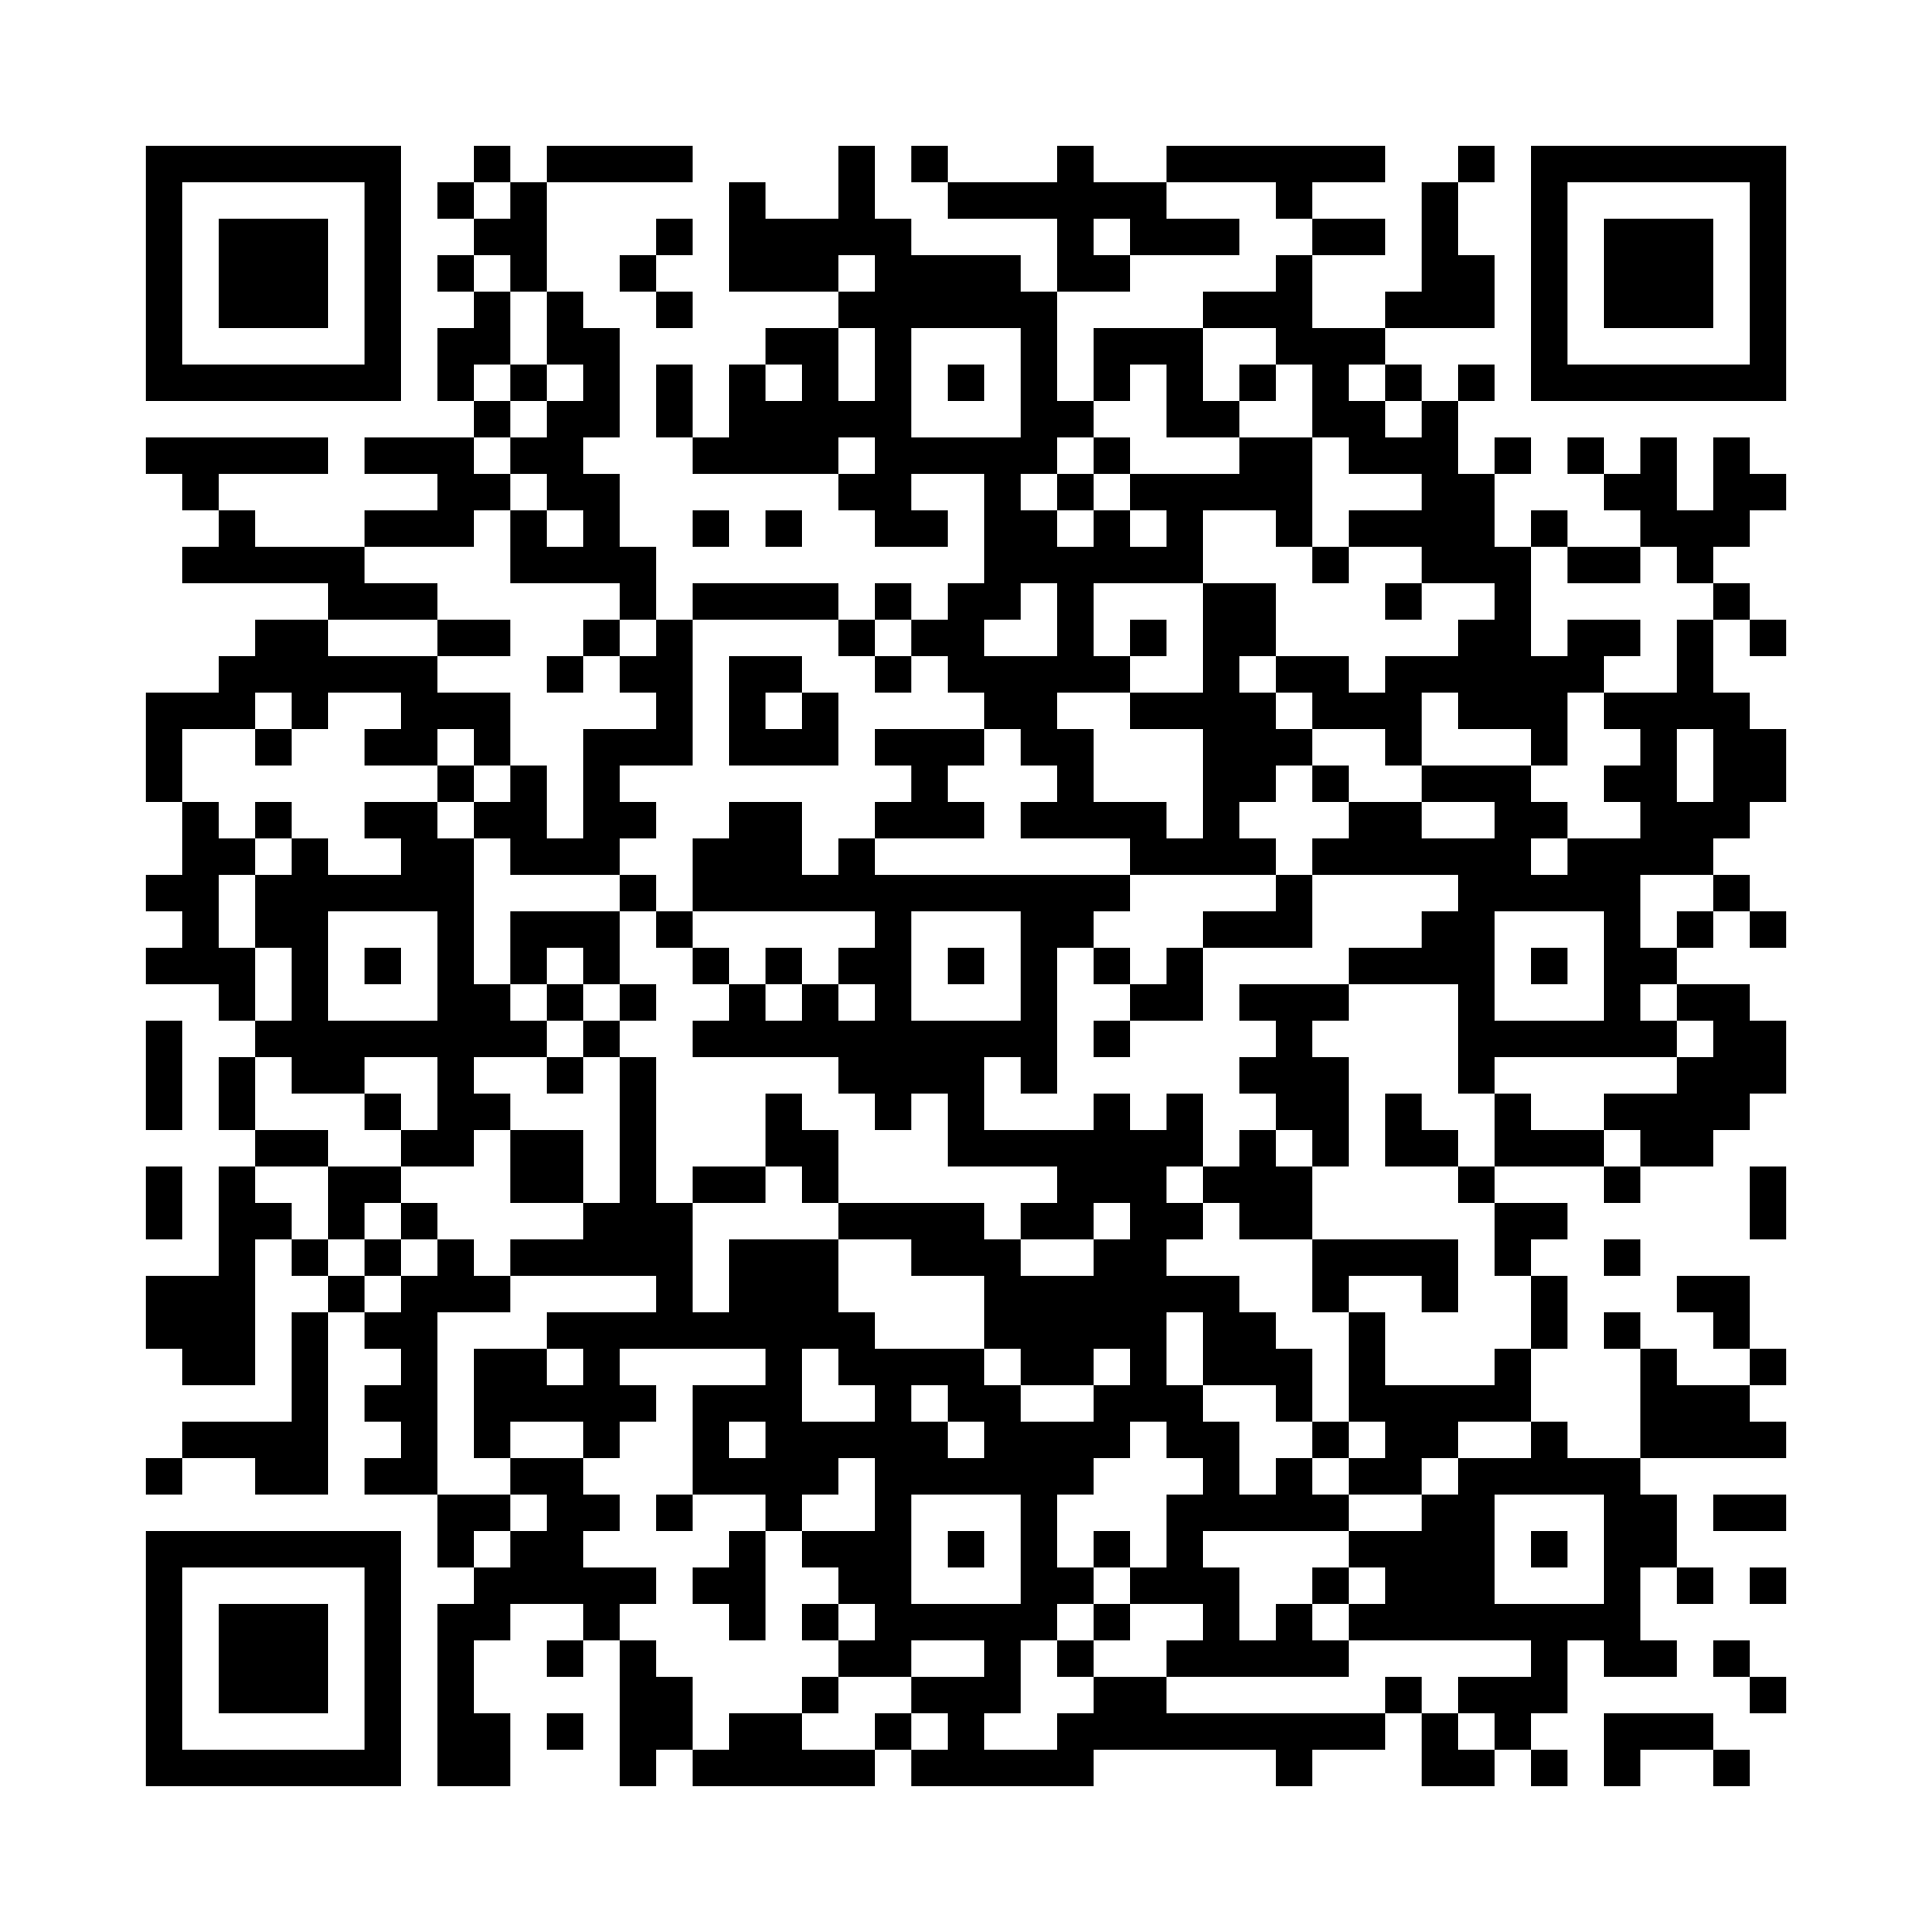
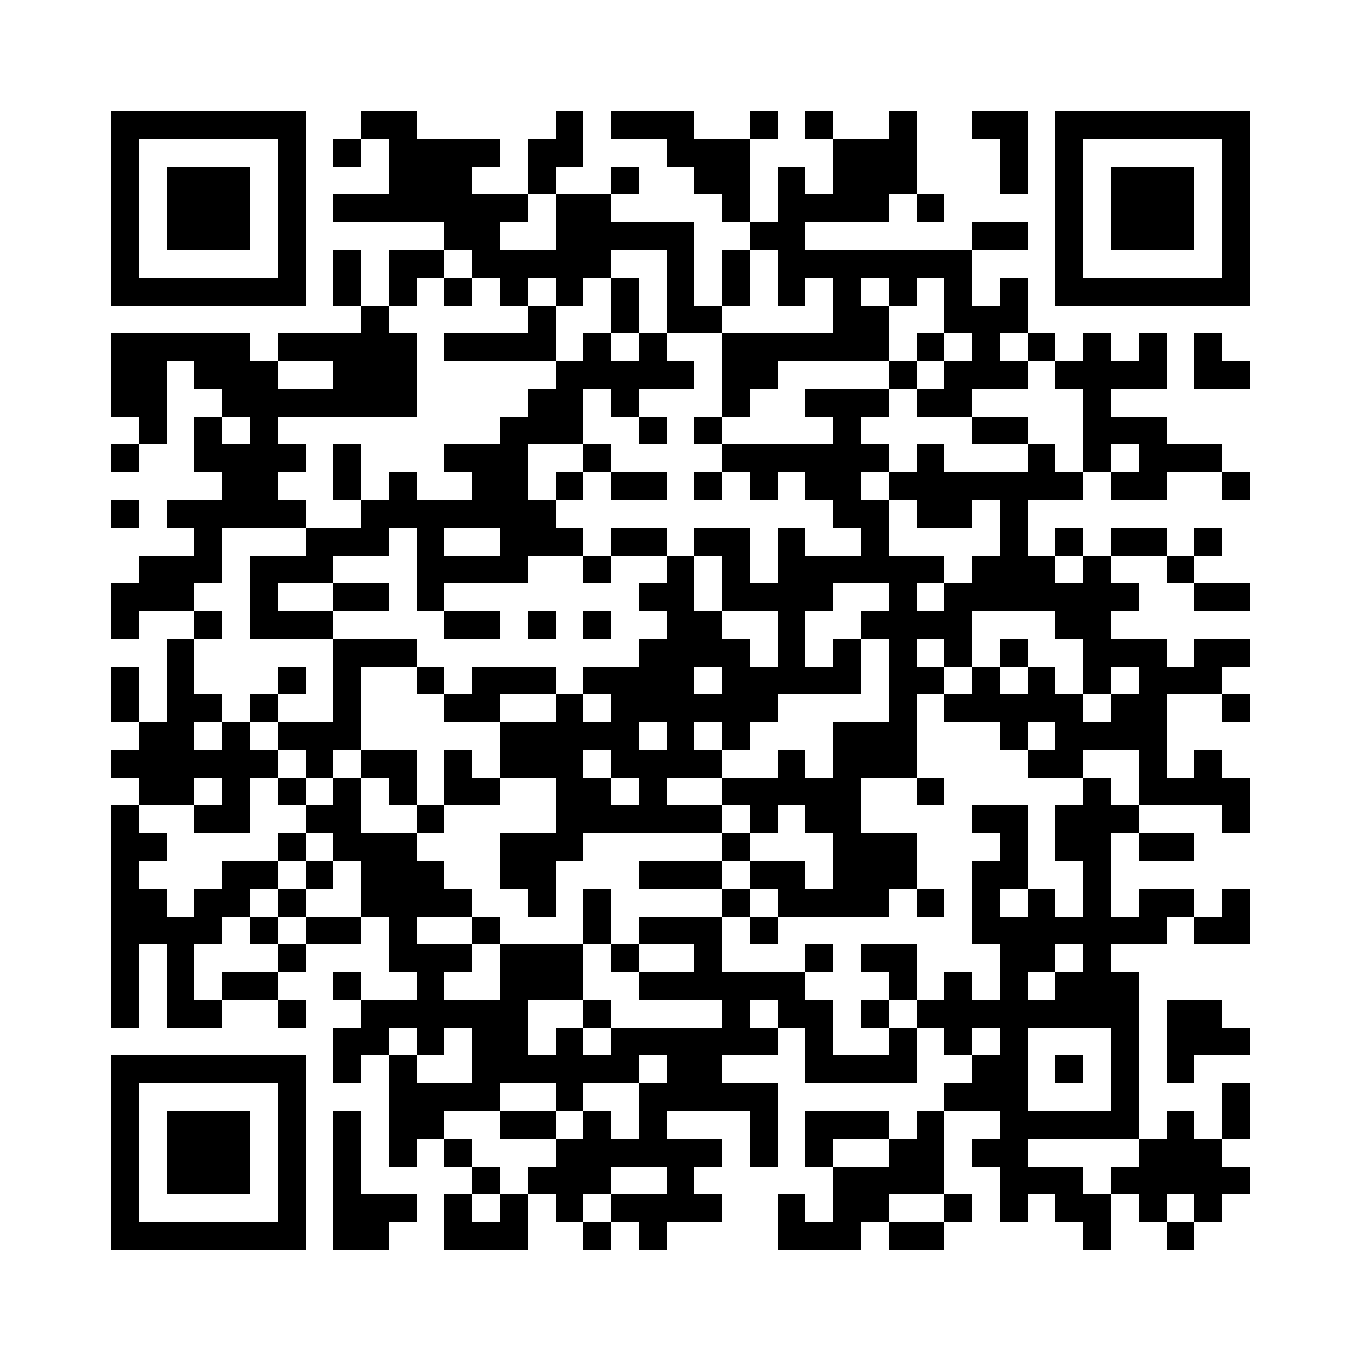
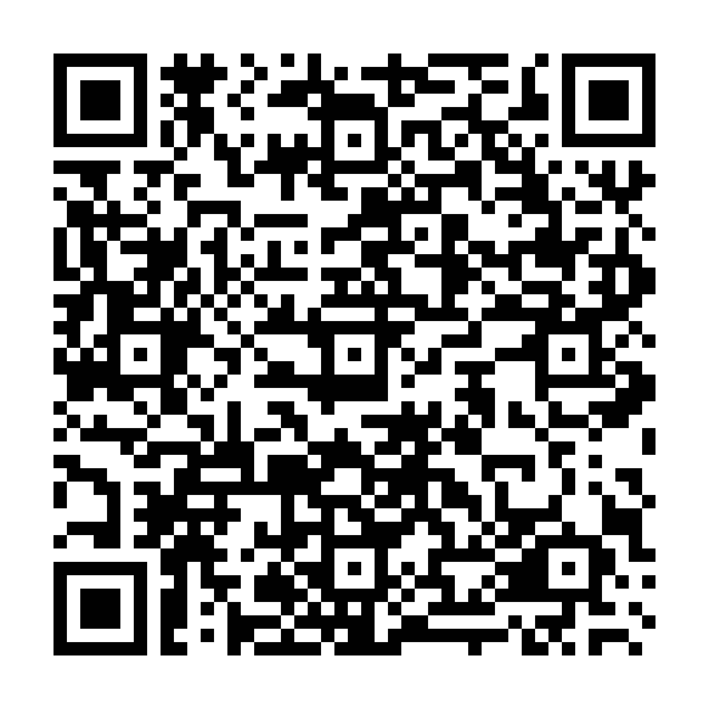
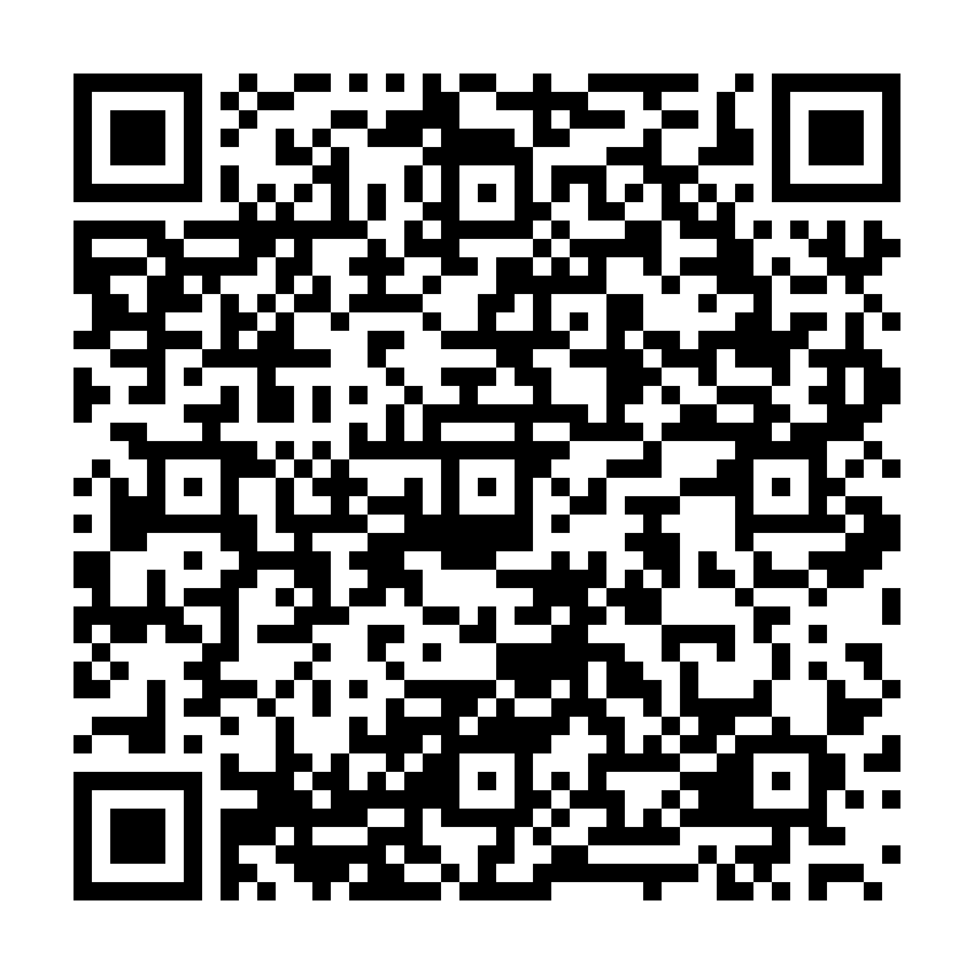
skolverket.se
Gy25 för skolchef och rektor
Gy25 för lärare
Gy25 för SYV
Gy25 för administratörer
Notes:
På Skolverket.se finns målgruppsingångar för de olika målgrupperna som berörs av Gy25.
Här finns riktad information till de olika målgrupperna:
Material för huvudman, skolchef och rektor till exempel tidplan för material som finns och som kommer under 2025
Material för lärare till exempel filmer, diskussionsfrågor och Så använder du ämnesplanerna i Gy25
Material för administratörer till exempel information om koder och studievägskoder
Material för studie- och yrkesvägledare till exempel svar på vanligt förekommande frågor om Gy25
Personal som tillhör till exempel elevhälsan och annan personal kan använda samma material som finns under målgruppen lärare.
Under våren kommer en ytterligare ingång för elever och vårdnadshavare.

Slide 21
Läs mer och kontakt
Information om Gy25 på skolverket.se
Prenumerera på Skolverkets nyhetsbrev
Kontakta oss
https://www.skolverket.se/om-oss/kontakta-oss
Notes:
Läs mer om Gy25 och ämnesbetyg på Skolverkets webbplats
Ämnesplaner, programstrukturer och examensmål som är redovisade till regeringen
Filmer och poddar om ämnesbetygsreformen
Frågor och svar om ämnesbetyg
Prenumerera på Skolverkets nyhetsbrev
Nyhetsbrevet kommer i din mejlkorg en gång i veckan.
Du får den senaste informationen från Skolverket. Håll dig uppdaterad om kommande regeländringar, aktuellt stöd, statsbidrag och kompetensutveckling.
Anmäl dig via: https://www.skolverket.se/om-oss/publikationer-och-nyhetsbrev/prenumerera-pa-skolverkets-nyhetsbrev

